Slide 1
模糊综合评价
王玉雷
河南工业大学理学院

Slide 2
模糊数学绪论
用数学的眼光看世界，可把我们身边的现象划分为：
1.确定性现象：如水加温到100ºC就沸腾，这种现象的规律
性靠经典数学去刻画；
2.随机现象：如掷筛子，观看那一面向上，这种现象的规律
性靠概率统计去刻画;
3.模糊现象：如 “今天天气很热”，“小伙子很帅”，…等等。
此话准确吗？有多大的水分？靠模糊数学去刻画。

Slide 3
模糊数学绪论
年轻、重、热、美、厚、薄、快、慢、大、小、高、低、长、短、贵、贱、强、弱、软、硬。
共同特点：模糊概念的外延不清楚。
模糊概念导致模糊现象
模糊数学——研究和揭示模糊现象的定量处理方法。
模糊综合评价是建立在模糊集合基础之上，运用模糊数学原理对受多种因素影响的事物做出比较全面、客观评价的一种决策方法，是一种以模糊推理为主的定性与定量相结合、精确与非精确相统一的分析评价方法。

Slide 4
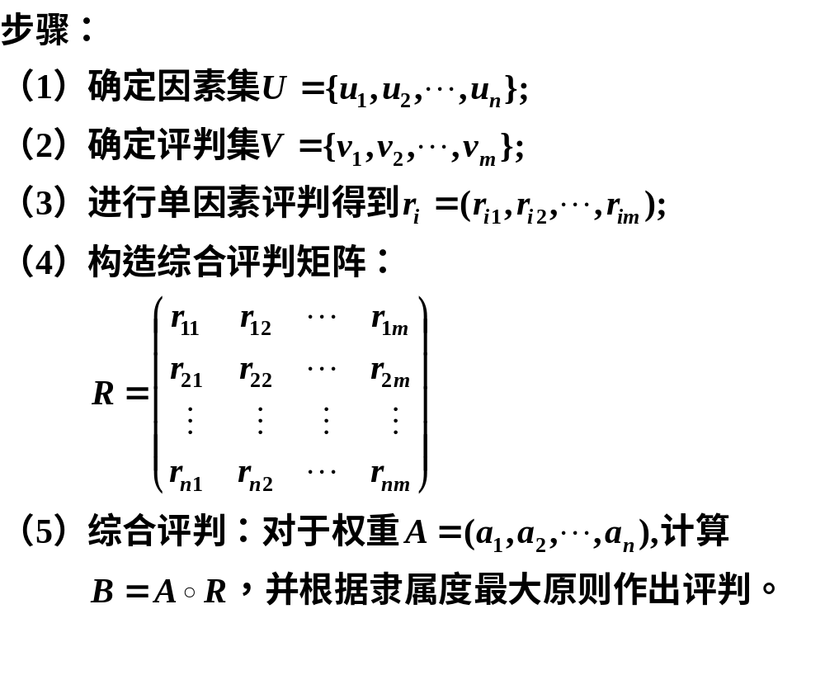
运算功能
存储容量
运行速度
外设配置
价格
一、一级模糊综合评判
很受欢迎
较受欢迎
不太受欢迎
不受欢迎
抽样统计

Slide 5
下面以电脑评判为例来说明如何评价。
某同学想购买一台电脑，他关心电脑的以下几个指标：“运
算功能（数值、图形等）”；“存储容量（内、外存）”；“运
行速度（CPU、主板等）”；“外设配置（网卡、调制调解器、
多媒体部件等）”；价格”。
根据自己的需要，怎样确定某品牌电脑的受欢迎程度呢？

Slide 6





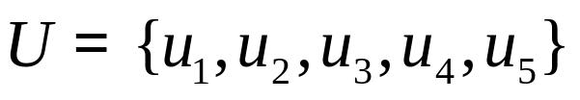
=“运算功能（数值、图形等）”；
=“存储容量（内、外存）”；
=“运行速度（CPU、主板等）”；
=“外设配置（网卡、调制调解器、多媒体部件等）”；
=“价格”。
称
因素集。

Slide 7
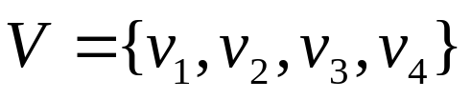





评语集
其中
=“很受欢迎”；
=“较受欢迎”；
=“不太受欢迎”；
=“不受欢迎”；
任选一台电脑，请同学和购买者对各因素进行评价。
若对于运算功能u₁ 有20%的人认为是“很受欢迎”，50%的人
认为“较受欢迎”，30%的人认为“不太受欢迎” ，没有人认为“不
受欢迎”，则u₁的单因素评价向量为

Slide 8

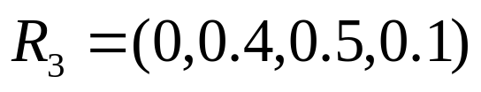

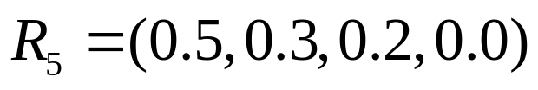

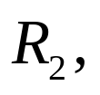
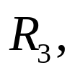
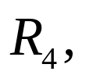


同理，对存储容量u₂ ，运行速度u₃，外设配置u₄ 和价格u₅
分别作出单因素评价，得
组合成评判矩阵

Slide 9
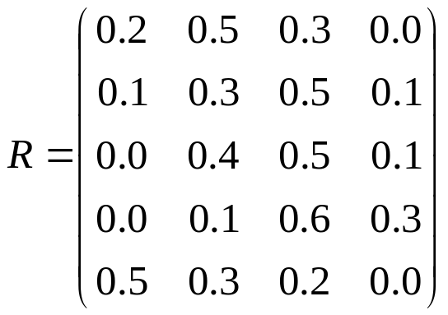

运算功能
存储容量
运行速度
外设配置
价格
据调查，近来用户对微机的要求是：工作速度快，外设配
置较齐全，价格便宜，而对运算和存储量则要求不高。于
是得各因素的权重分配向量：
该权重可以用层次分析法确定
作模糊变换：

Slide 10

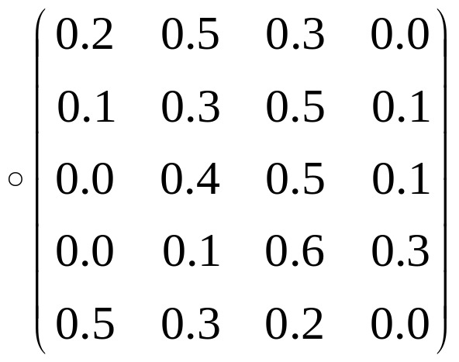







Slide 11

每个分量除以它们的和
若进一步将结果归一化得：
结果表明，用户对这种微机表现为“最受欢迎”的程度为
0.32，“较受欢迎”和“不太受欢迎”的程度为0.27，“不受欢
迎”的程度为0.14。按最大隶属原则，结论是：“很受欢迎”。

Slide 12
运算功能
存储容量
运行速度
外设配置
价格
一、一级模糊综合评判
很受欢迎
较受欢迎
不太受欢迎
不受欢迎
抽样统计

Slide 13
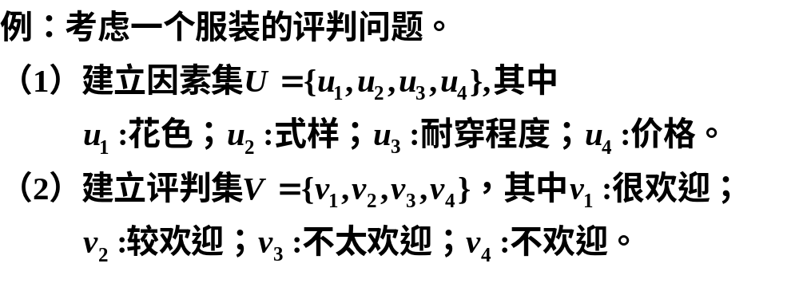
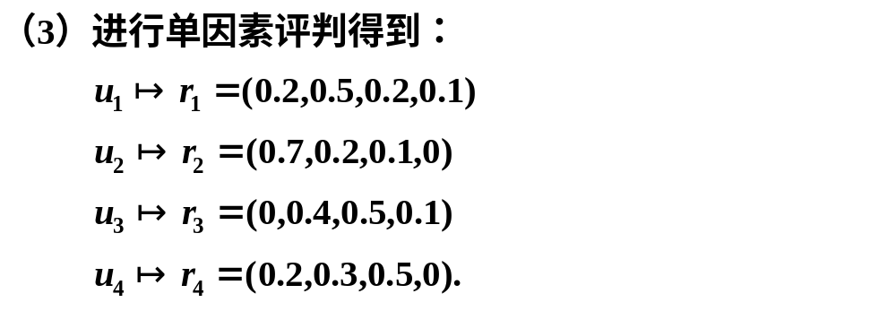

Slide 14
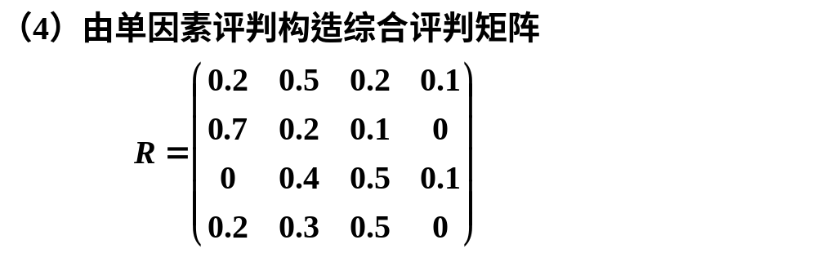
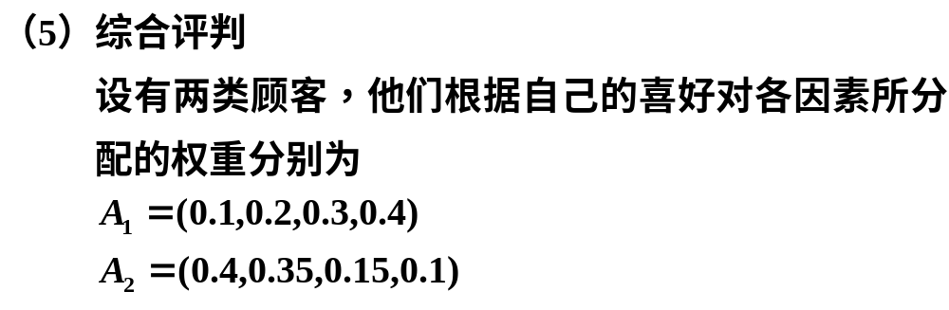

Slide 15
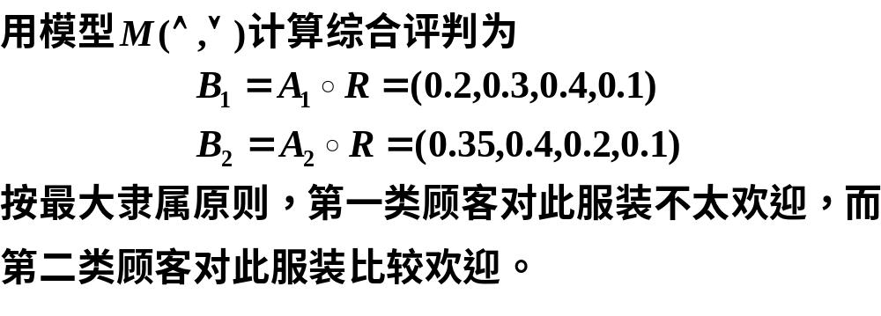
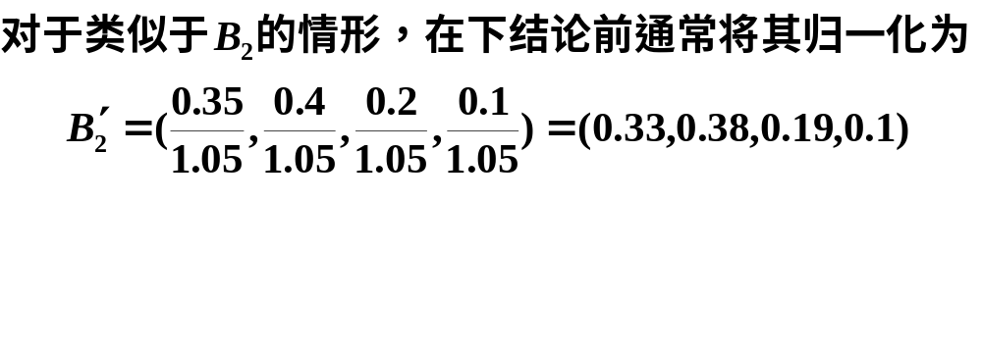

Slide 16
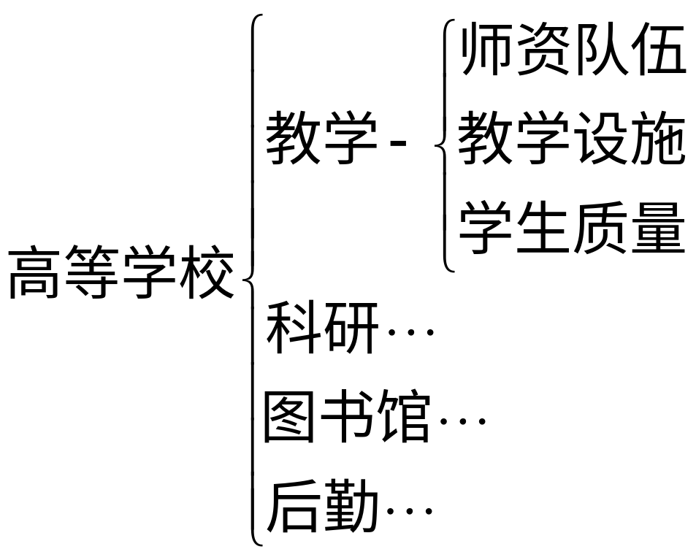
二、多级模糊综合评判（以二级为例）
问题：对高等学校的评估可以考虑如下方面

Slide 17
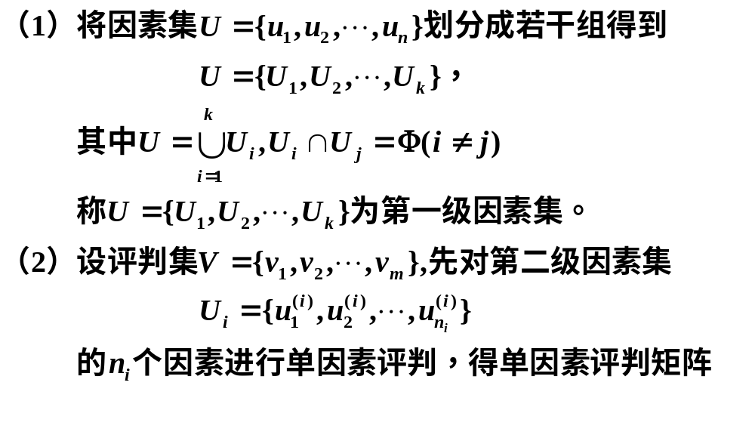
二级模糊综合评判的步骤：

Slide 18
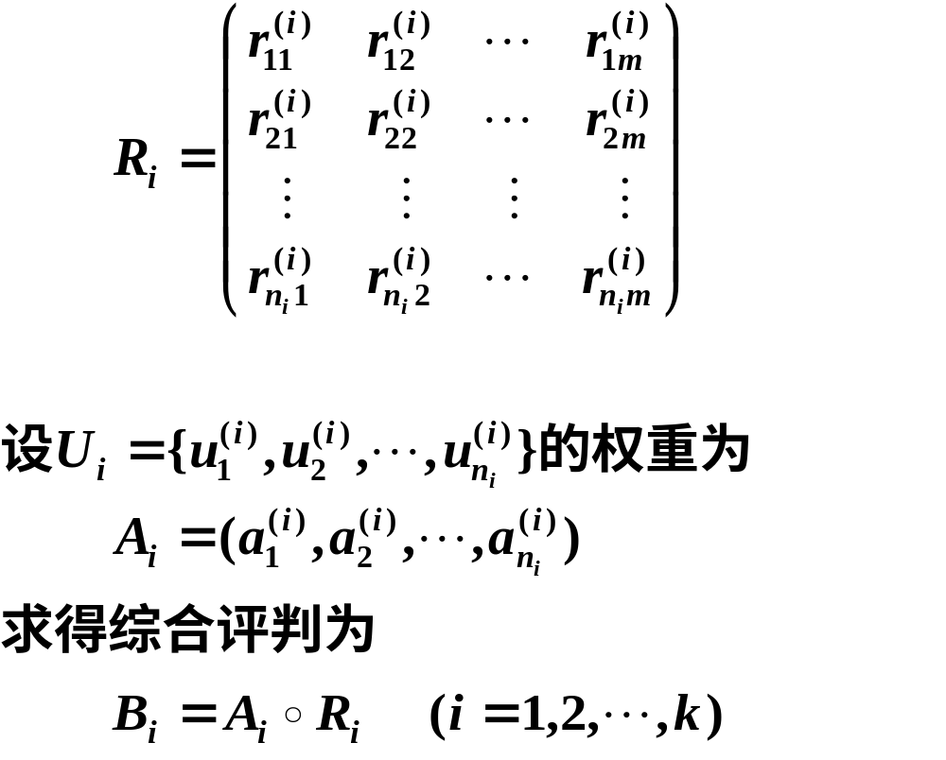

Slide 19
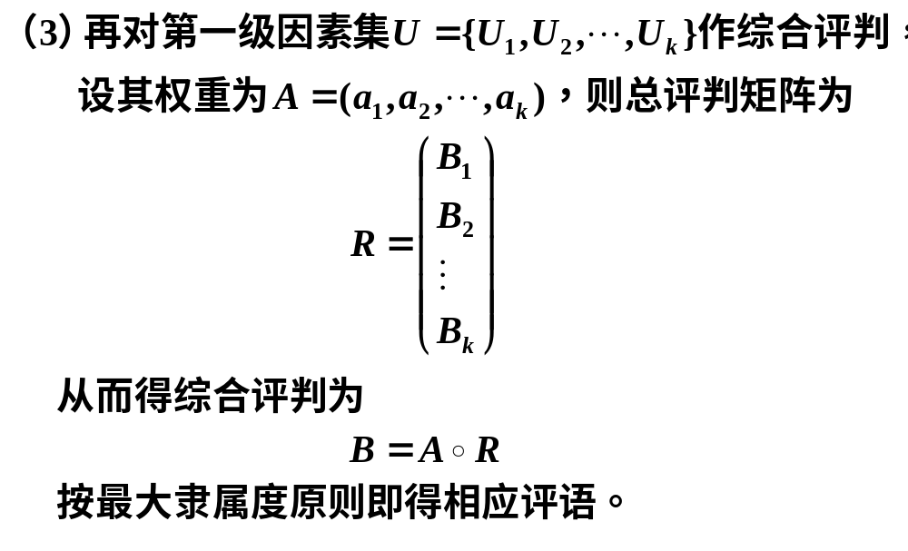

Slide 20
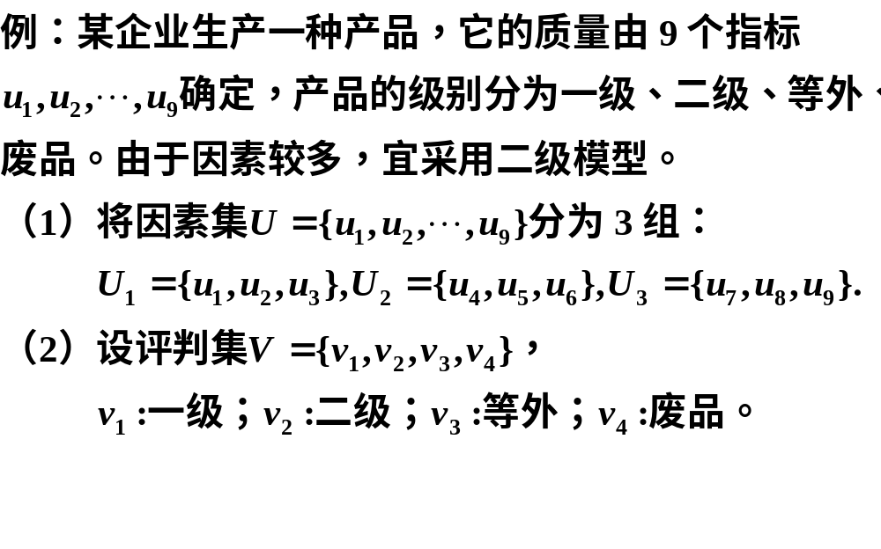

Slide 21
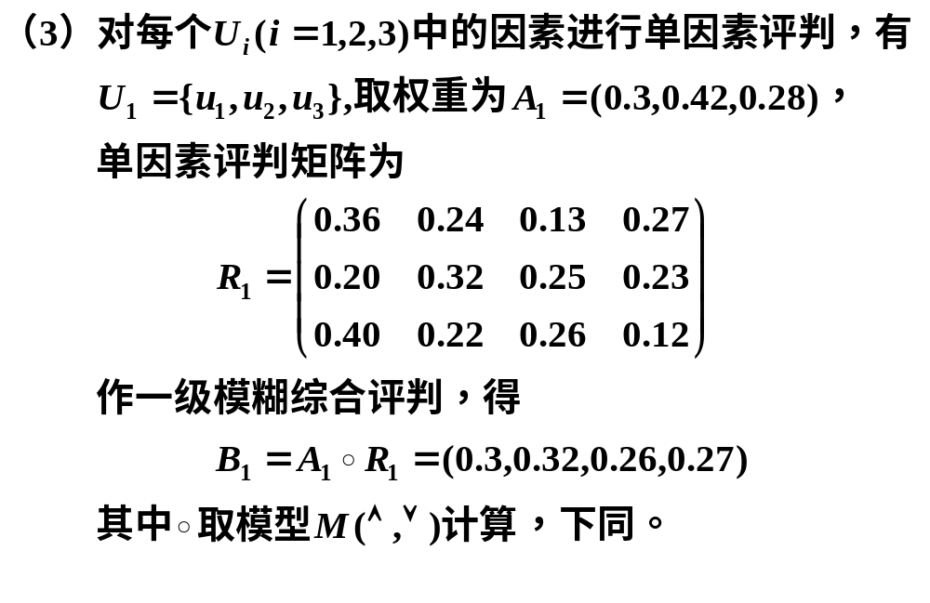

Slide 22
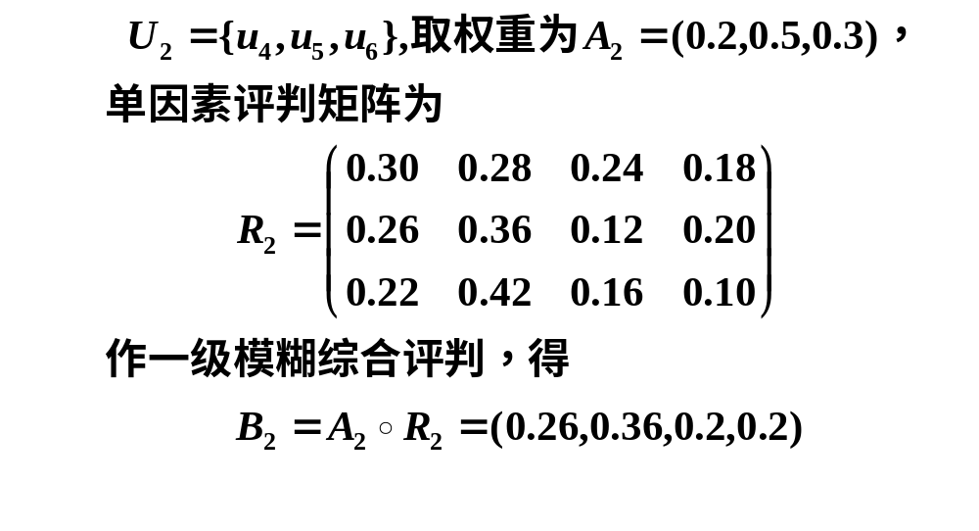

Slide 23
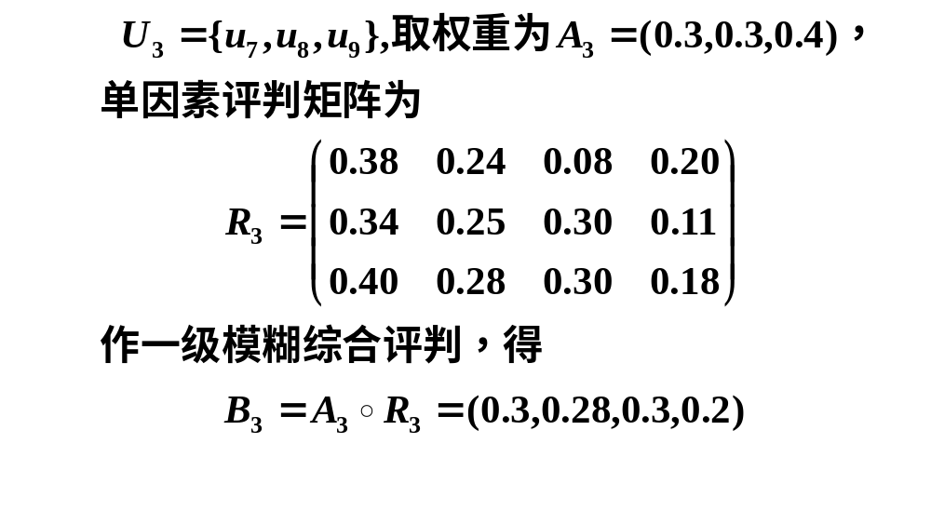

Slide 24
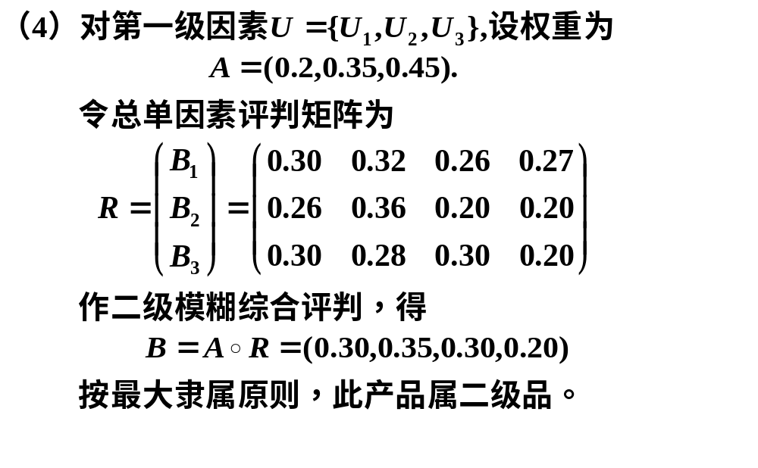

Slide 25
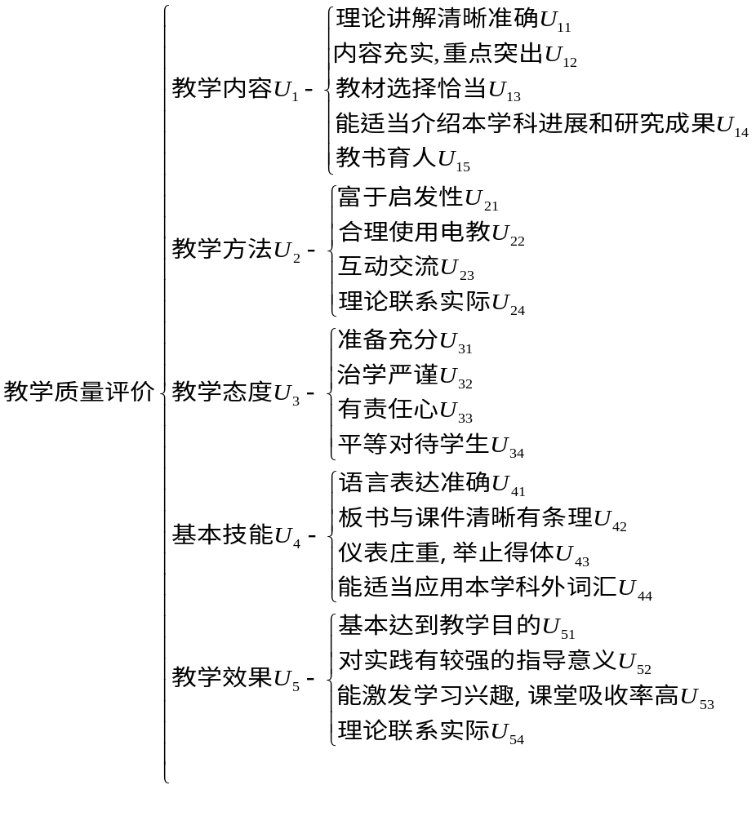
三、基于AHP层次分析法(Analytic Hierarchy Process)
的教学质量模糊综合评价

Slide 26
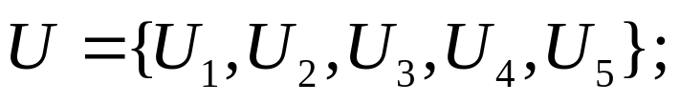
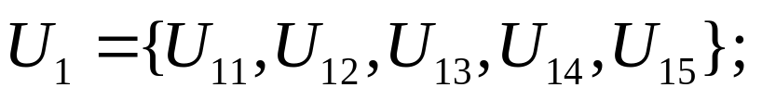
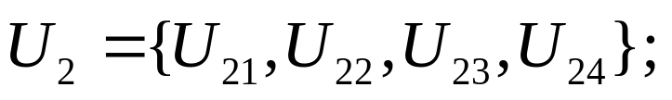
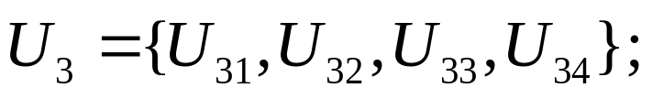
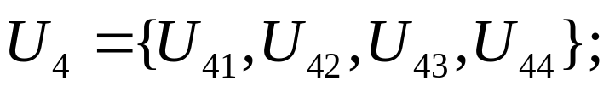
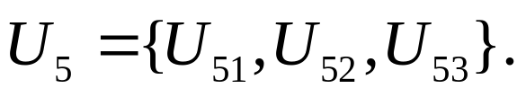
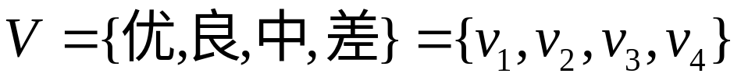
1.建立指标集:
2.建立评语集:

Slide 27
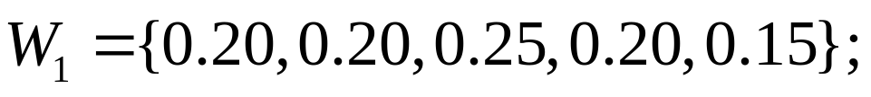
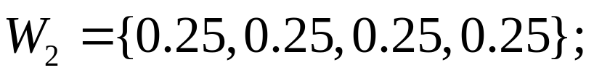
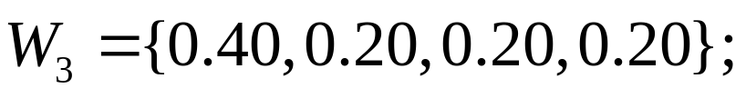
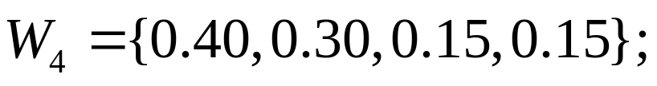
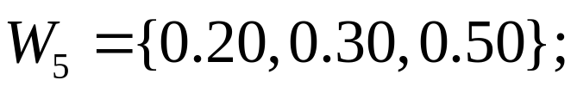
3.用层次分析法构造权重

Slide 28
4.建立隶属度矩阵
隶属度是评价指标隶属于评价等级的程度,需用模糊统计法,通过专家对各个因素进行评分.
首先, 对二级指标评价得模糊隶属度量矩阵R_{j}(列数都是4),
j=1,2,3,4,5.
然后,对U_{j}进行评价,计算二级指标S_{j}:

Slide 29
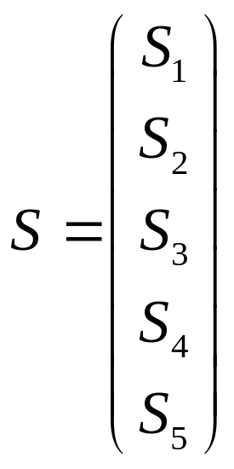
5.计算一级指标
根据二级指标得准则层的评价矩阵S,
结果, 可以看出对该老师的评价为良.

